Slide 1
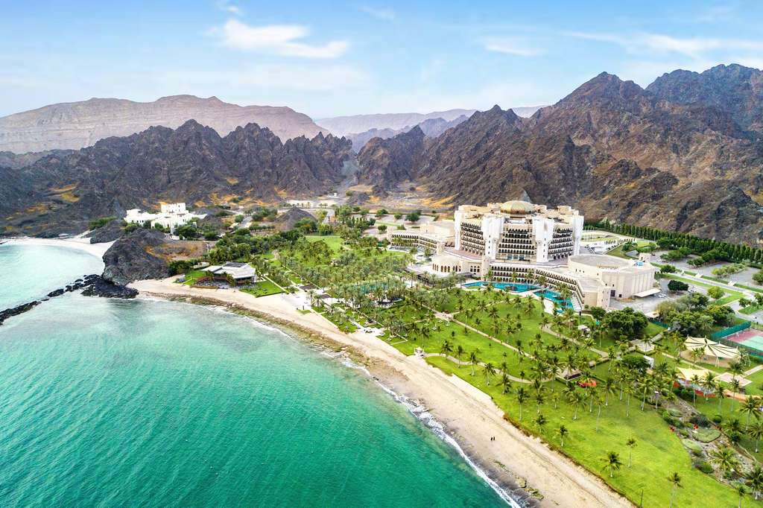
Omán
Celým názvem Sultanát Omán

Slide 2
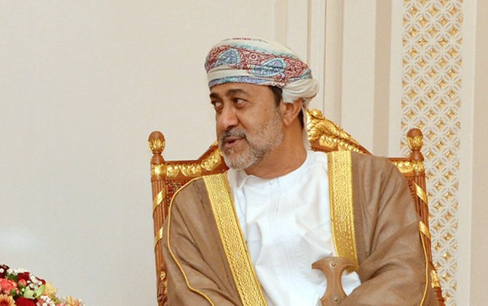
Omán stručně
Co je to Omán?
Vznik a státní zřízení
Arabský stát v jihozápadní Asii, známý místními tržnicemi a pohostinností obyvatel
Přesněji leží v jihozápadní části Arabského poloostrova
Historie území Ománu sahá až do doby kamenné, ale Omán jak ho známe dnes vznikl v roce 1971 kdy přestal být závislý na V. Británii
Statní zřízení: absolutní monarchie
Vládne zde Sultán Hajsám bin Tárik Saíd

Slide 3
Základní informace
Vlajka :
Jeden Om. Rijál = 58 Kč
Ceny v Ománu :
Mléko (1 litr) 40 Kč
Chleba 500g 26 Kč
Jablka 1kg 50 Kč
Hlavní město je Maskat
Mluví se zde arabsky, anglicky a např. urdštsky
Převážně jsou v Ománu Arabové, ale žijí zde třeba Balůčové
Počet obyvatel: 4 758 215
Rozloha: 309 500 km² (Česko – 78 870 km²)
Omán se nachází na Arabském poloostrově, takže jeho velkou finanční oporou je těžba a prodej ropy společně se zemním plynem

Slide 4
Kultura a kuchyně
Ománská kultura má pevné kořeny v islámu, ale i přesto respektují jiná náboženství
Symbolem ománské kuchyně jsou datle
Tradiční ománský pokrm jsou nudle s drůbežím nebo skopovým masem a nejrůznějším kořením

Slide 5
Cestování a kam na dovolenou?
Kam vyrazit?
Maskat
Nizwa
Wahibská poušť
Poloostrov Musandam
Jabrin
Salalah
Platí se zde ománským rijálem
(3. nejcennější měna na světě)
Nejlevnější zájezdy začínají na 12 990 Kč
Na co si dát pozor?
Kapsářství na tržištích
Při přecházení cesty zdejší řidiči nejsou zvyklí před chodci brzdit nebo zastavovat
Nosit by jste měli horní díl oblečení s dlouhým rukávem a kalhoty přes kolena, což ale někdy i při 50 stupňových teplotách není nic příjemného

Slide 6
Zájezdy
https://www.invia.cz/dovolena/?nl_country_id%5B%5D=77&nl_transportation_id%5B%5D=3_CZ&gad_source=1&gclid=CjwKCAiA9ourBhAVEiwA3L5RFg0k_Bo3ltZZslUcn3UBJyn_QXBOi6pOswOHMOm8OL4ABEfEWWLZNRoCmJwQAvD_BwE

Slide 7
Zdroje :
Invia.cz
Wikipedia
Valka.cz
Vlajky.EU
Démos trade a. s.
LastMinutky.sk

Slide 8
Děkujeme za pozornost
Vypracovali : Patrik Kovalčík, Jakub Poláček,
Filip Boháč a Lenka Ondračková

